Slide 1
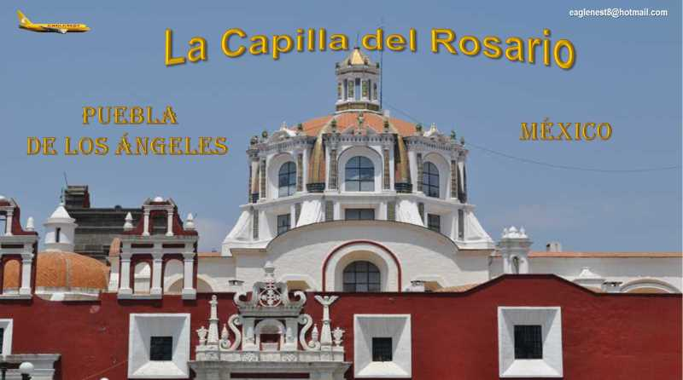
31’ 35”

Slide 2
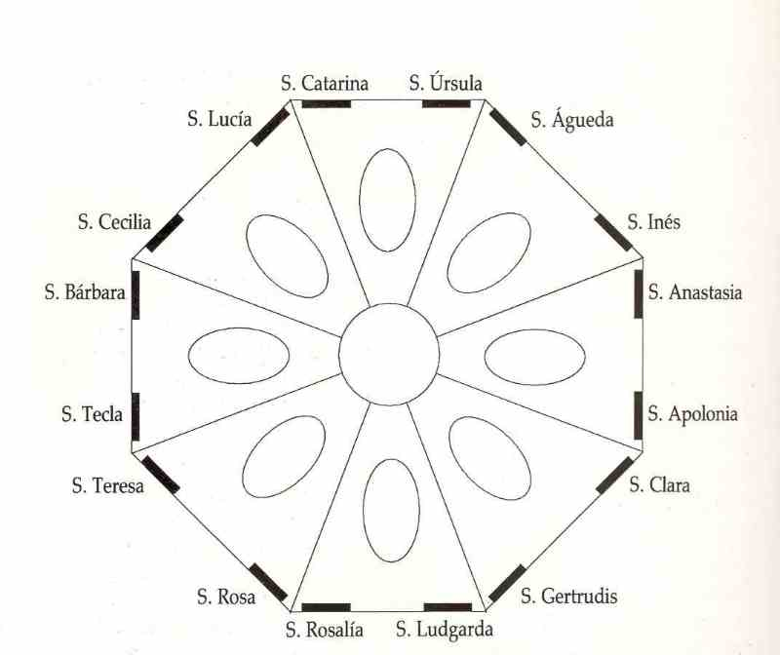

Esta presentación es con el fin de pasar un rato agradable
con la música y las diapositivas,
mostrando las joyas turísticas de Puebla, Pue. México…
NO pretende Lucro alguno…
ni tiene nexos con gobierno o partido político…
solo es para informar y entretener

Slide 3
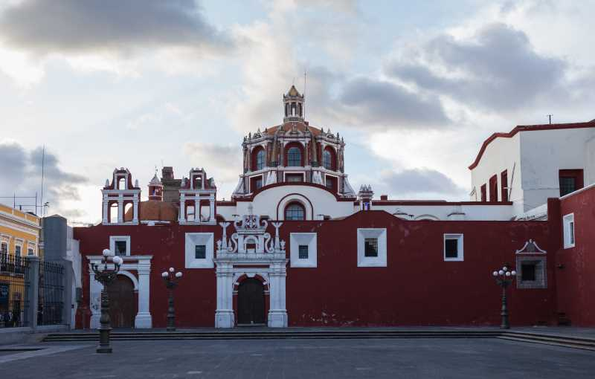


eaglenest8@hotmail.com
La Capilla del Rosario
Templo
Santo Domingo
Puebla
De los Ángeles
____________________

Slide 4
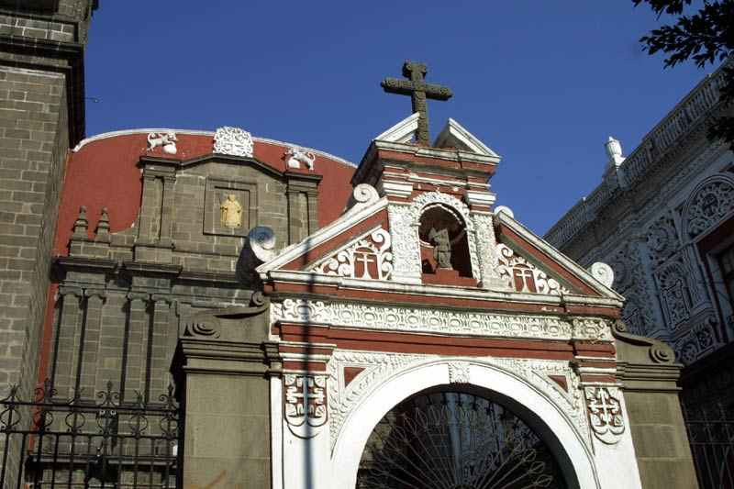
La Capilla de nuestra señora del rosario
Templo de Santo Domingo
Información general
Uso capilla
Estilo barroco
novohispano
Localización 4 poniente # 101
Esquina 5 de mayo
y 4 poniente
Col. Centro,
puebla, pue.
C.P. 72000, México
Coordenadas 19° 02′ 49″ N
098° 11′ 53″ W
Inicio 1650
Finalización 16 de abril de 1690
Arquitecto(s) Fray juan de la cuenca,
Fray diego de gorozpe,
Fray Agustín Hernández,
y Lucas Pinto.

Slide 5
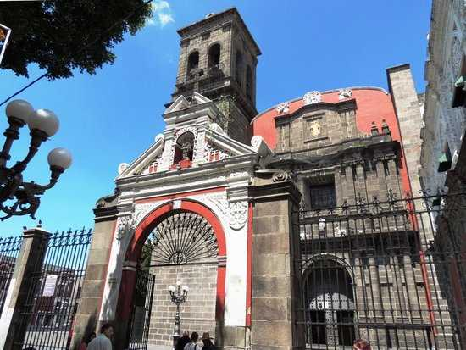

La capilla de la virgen del rosario es la capilla anexa
al templo de santo domingo en la ciudad de puebla, México.
Obra del siglo XVII,
cumbre del barroco novohispano,
fue calificada en su época
como la casa de oro,
así como la octava maravilla
del mundo
por fray diego de Gorozpe,
en un impreso de 1690.
Constituye el más destacado ejemplo del barroco novohispano
y una de las mayores realizaciones artístico-religiosas de México.

Slide 6
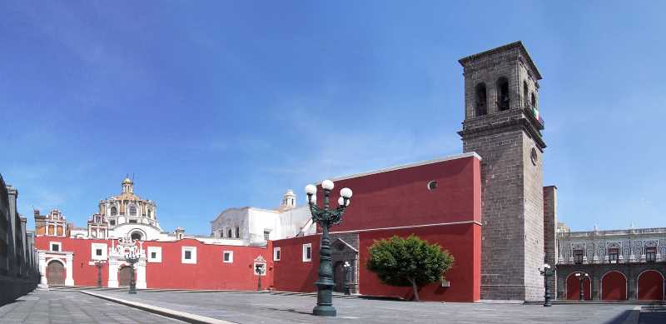
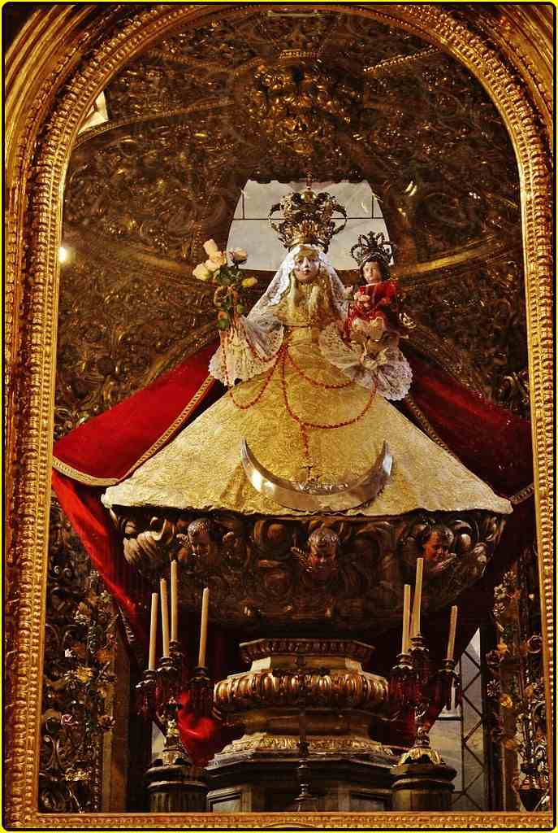
Historia
El culto a la Virgen del Rosario fue promovido
por la orden de los predicadores Dominicos,
quienes dedicaban en cada uno de sus conventos
una capilla a su devoción.
En México no fue la excepción cuando
los primeros religiosos de la orden llegaron en 1526,
pero no fue hasta el año de 1531 cuando iniciaron
la construcción de su primer templo importante
en puebla, que también está dedicado al arcángel
San Miguel sin embargo la capilla del Rosario
fue concebida hasta 1650 y consagrada en 1690.
No obstante, fue la primera en México dedicada a la Virgen del Rosario.

Slide 7

Su construcción cumplía con un doble propósito:
rendir culto a la virgen y enseñar a los fieles el rezo del Santo Rosario.
Fue concebida por el dominico Fray Juan de Cuenca,
quien en el año de 1650 inició su construcción,​

Slide 8
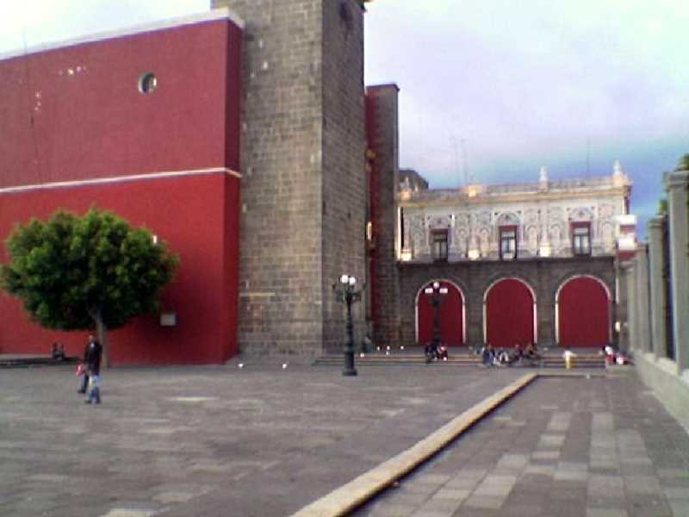
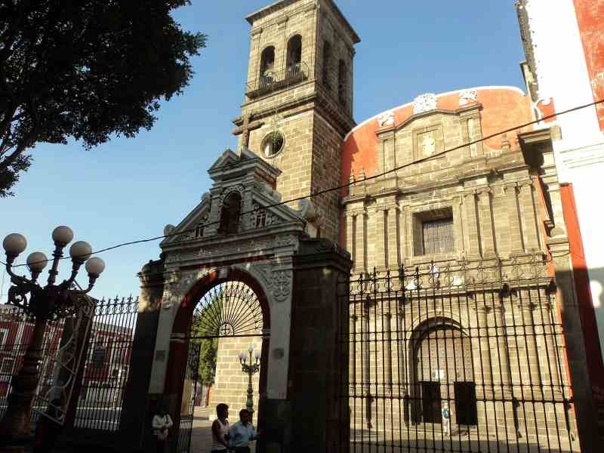
pero dada la magnitud
de la obra,
hasta 1690 fue terminada
por otros dos dominicos
Fray Agustín Hernández
y Fray Diego de Gorozpe, quienes la dedicaron
al insigne obispo de la Puebla
del consejo de su majestad Manuel Fernández
de Santa Cruz,​
y celebrando su consagración
el 16 de abril de 1690,
para que coincidiera
con la fecha en que se fundó
la Ciudad de Puebla
de los Ángeles.

Slide 9
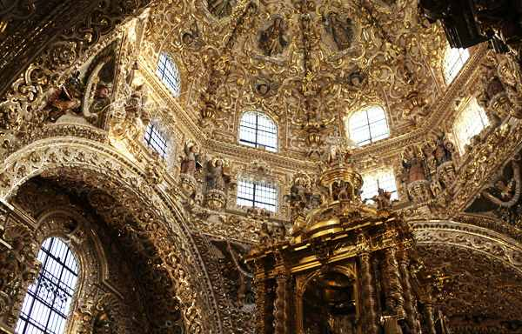
La celebración duró 8 días (la octava),​
pronunciándose en cada uno de ellos un sermón, procesiones,
misas y eventos convirtiéndola en un gran escenario de júbilo.
El decidido impulso
a la enseñanza
del Santo Rosario
y a la predilecta devoción
a la Virgen
de Nuestra Señora del Rosario,
que se les dio en el siglo XVII, explica la complejidad
de la gran obra,
que tan pronto como fue terminada y calificada
como la octava maravilla
del mundo.

Slide 10
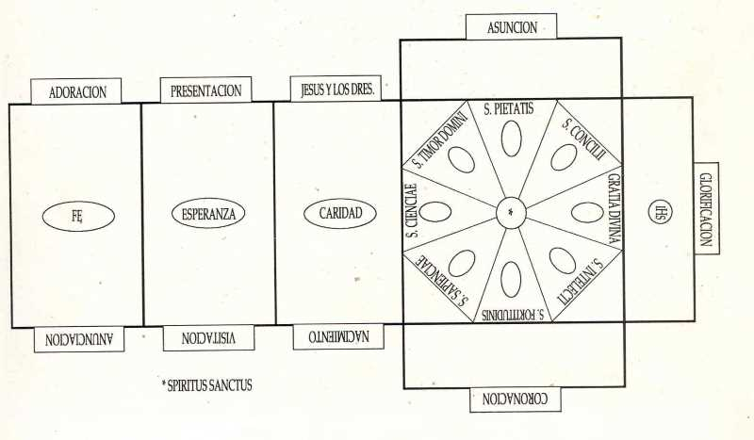
De mayo de 1967 al mismo mes de 1971,
un equipo de restauradores auspiciados por la fundación Mary Street Jenkins realizó un trabajo de restauración de toda la Capilla.
Plano de la capilla.
Arquitectura
Este tipo de construcciones es reflejo del alcance económico de la iglesia
en aquellos años
y de la ambición
y suntuosidad
con que sus templos
fueron planeados y erguidos.

Slide 11
Plano de la capilla.
La planta está dispuesta en forma de cruz latina,
con brazos y testero cortos.
La nave está dividida en tres tramos
y su bóveda es de cañón con lunetos
de la misma forma que los brazos del crucero,
posee una cúpula angosta con tambor
y sobre este unas ventanas y en la media naranja otras, cuyo propósito es dar iluminación
al suntuoso ciprés justo abajo.

Slide 12
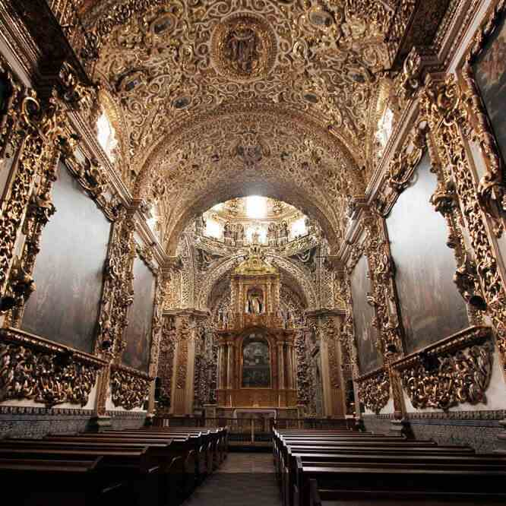
El interior de la capilla
es majestuoso, en donde
las estructuras arquitectónicas
han sido cubiertas
en cada rincón que se observe
con relieves en estuco dorado,
con el fin de exaltar
el sentimiento religioso.
Los muros laterales de la nave están revestidos simétricamente
por grandes lienzos
de la mano del pintor
José Rodríguez Carnero
(1649-1725),
con temas alusivos a los gozos
de la virgen,

Slide 13
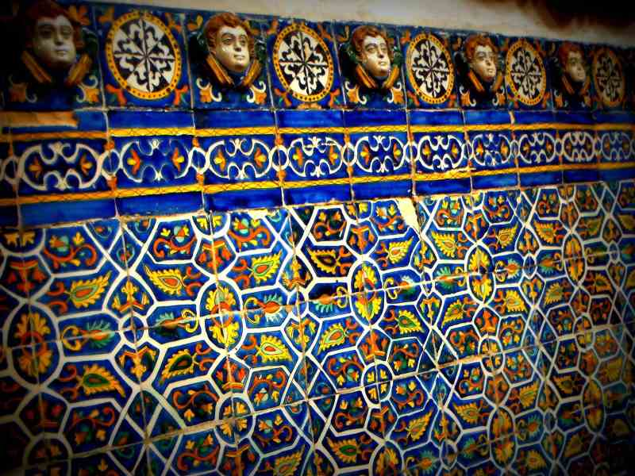
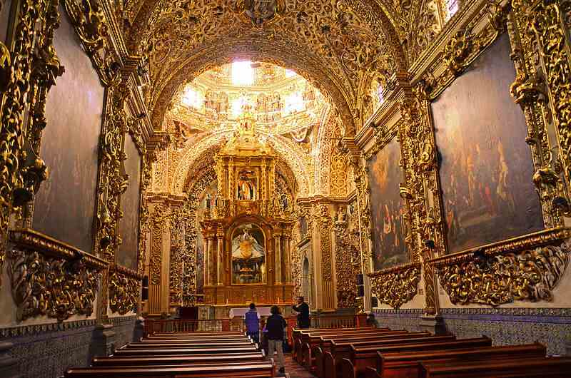
las pinturas son de estilo claroscurista que contrastan
con las luminosas y claras que adornan el crucero, del mismo autor.
La parte baja de las pinturas está adornada
con un lambrín de azulejos en talavera poblana.
En el crucero
se hallan otras pinturas
con temas relacionados también con la vida de la virgen,
al igual que otra de gran tamaño que corona el ábside
de la capilla y que está dedicada a la glorificación y triunfo del rosario.

Slide 14
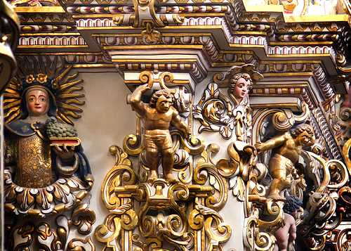
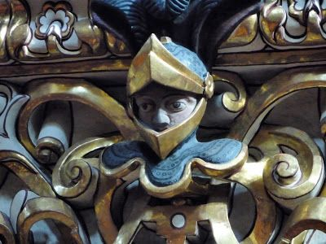
Los relieves que revisten los muros, pilastras y bóvedas tienen motivos
no solo del orden vegetal, animal o angelical sino también
de orden simbólico-religioso.
La capilla está decorada
con estuco sobredorado,
preparado con una base
de harina con clara de huevo
y agua y recubierta
con láminas de oro
de 24 quilates,​
como muchas
decoraciones barrocas
de la capital poblana.

Slide 15
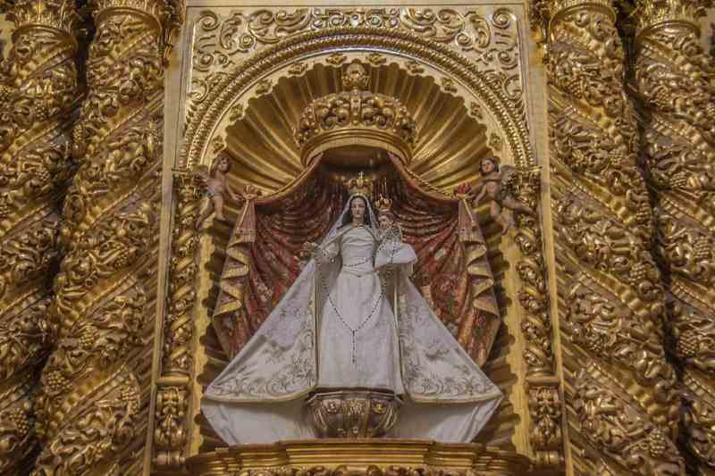
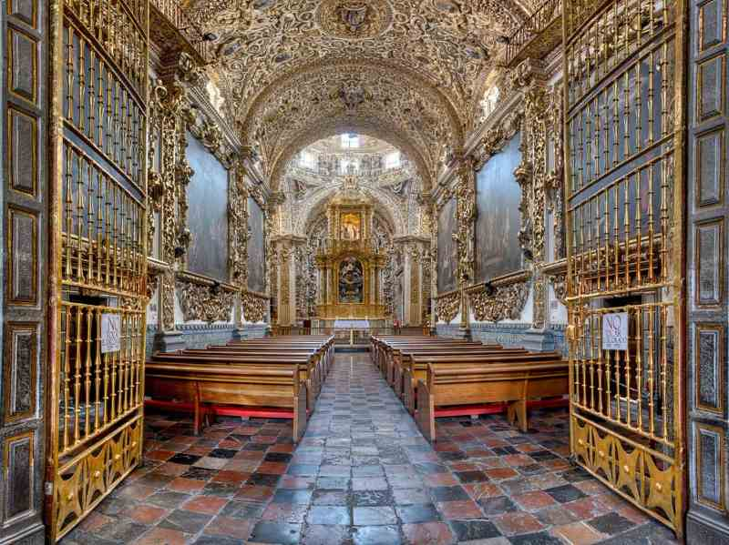
En el altar se erige
el trono de la virgen,
con un baldaquino labrado
por el Maestro Español
Lucas Pinto.
Portada
La portada de acceso
se halla
en el crucero izquierdo
del templo, y su austero diseño barroco contrasta
con la riqueza del interior.

Slide 16
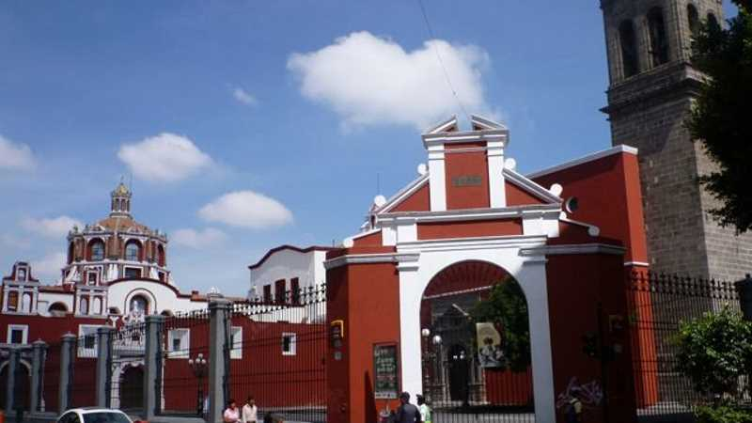
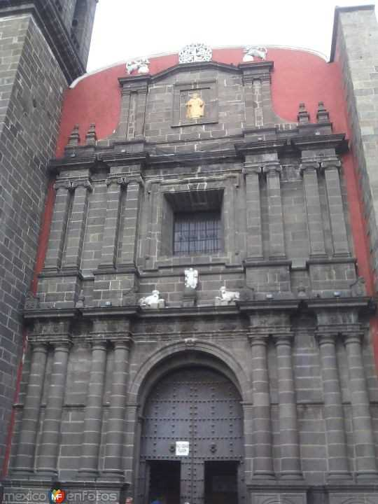
Presenta un arco de medio punto almohadillado,
así como en la rosca y en las jambas, ligeramente abocinado
y enmarcado por pilastras toscanas
y columnas corintias.
Remata el arco algo semejante
a un balcón con una ventana
entre pilastras.

Slide 17
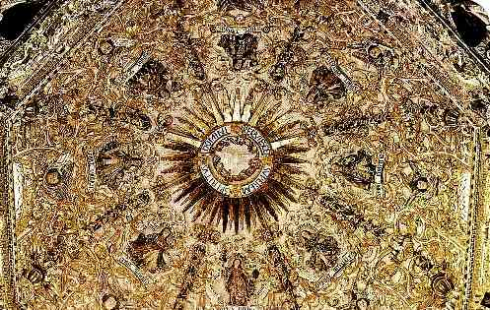
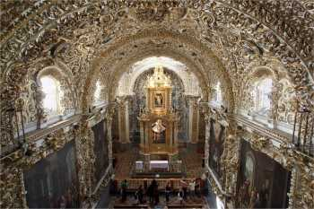
La capilla se caracteriza por ser de planta
en cruz latina con brazos
y testeros cortos.
Interior
Es una muestra deslumbrante del estilo barroco del siglo XVII
novohispano, y un escenario
para la fe y la fantasía,
en donde cada elemento
tiene un significado preciso.
En la bóveda se hallan inmersas en el follaje las representaciones
de las tres virtudes teologales: fe, esperanza y caridad.

Slide 18
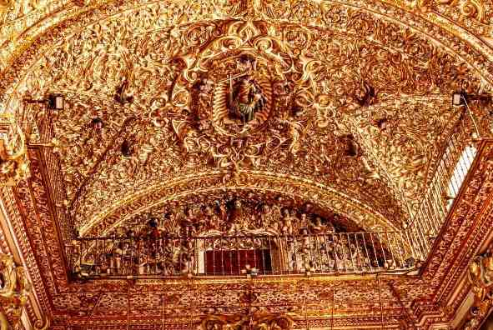
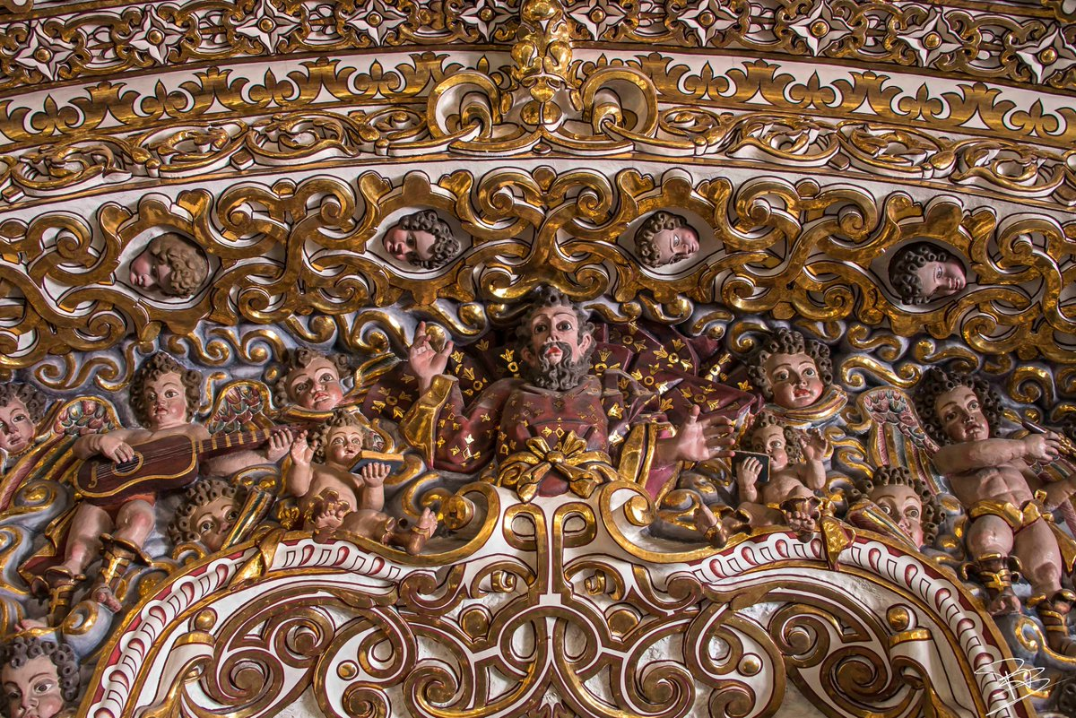
Un detalle
a resaltar,
es que
en el área destinada
para el coro
y el órgano, encontramos ángeles
que parecen
estar tocando instrumentos musicales
y entonando cánticos.

Slide 19
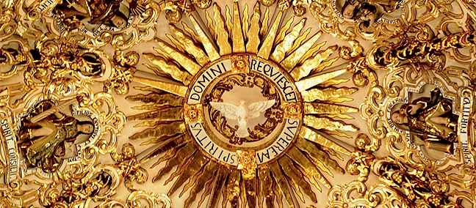
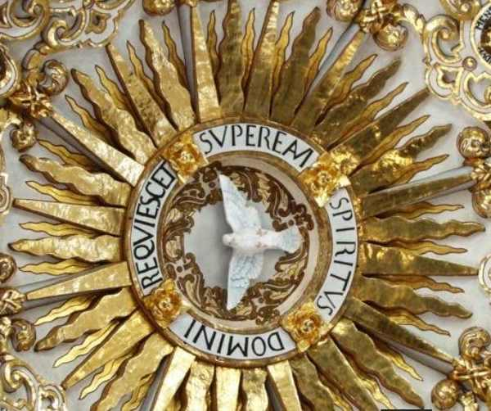
en la cúpula, La gracia divina (gratia divina) lleva en sus manos
la hoja de palma que simboliza el martirio y la rama del laurel la victoria.
La gracia, sin la cual no hay virtud valedera, representa el origen
de todo lo divino en la tierra; se acompaña con los dones del espíritu santo:

Slide 20
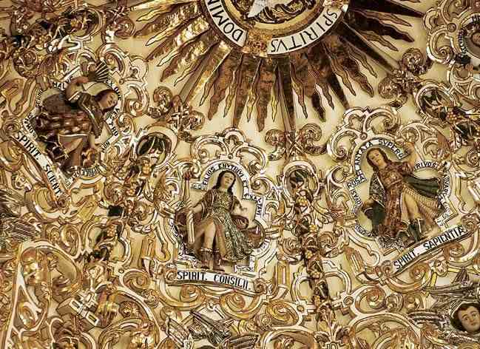
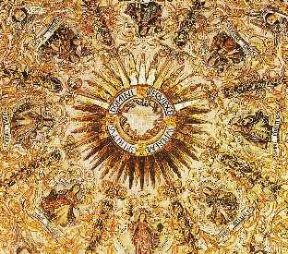
Las virtudes teologales en el orden que aparecen en la cúpula.
(B) ⦁ entendimiento
(spirit intellect)
(C) ⦁ fortaleza
(spirit fortit)
(D) ⦁ piedad
(spirit pietatis)
(E) ⦁ temor de dios
(spirit timoris)
(F) ⦁ ciencia
(spirit scient)
(G) consejo
(spirit consilii) y
(H) ⦁ sabiduría
(spirit sapientiae),
cualidades representadas
por mujeres que muestran una de sus piernas desnuda.

Slide 21
A través de esta simbología
se aprende que teniendo
Fe, Esperanza y Caridad,
estando en gracia
y recibiendo los dones esenciales,
se puede llegar a la suprema sabiduría, representada
por la paloma del Espíritu Santo,
que en la cúpula se muestra
envuelta entre nubes y rayos.

Slide 22
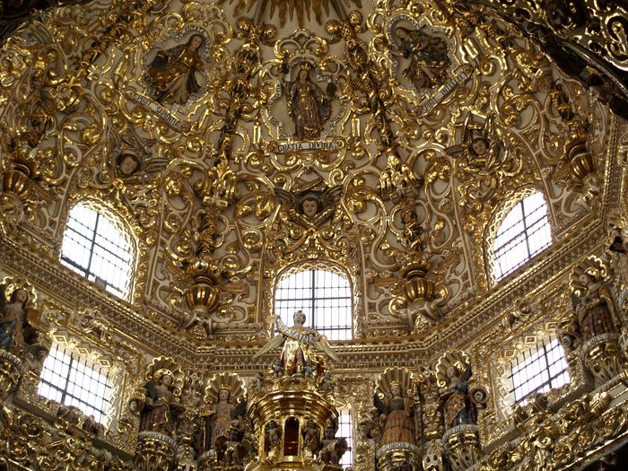
En la cúpula se aprecian además
16 santas:
Santa Úrsula,
Santa Agueda de Catania,
Santa Inés,
Santa Anastasia,
Santa Apolonia,
Santa Clara de Asís,
gertrudis de helfta,
santa Ludgarda,
Santa Rosalía de Palermo,
Santa Rosa de Viterbo,
Santa Teresa de Jesús,
Santa Tecla de Iconio,
Santa Bárbara,
Cecilia de Roma,
Santa Lucía de Siracusa
y Santa Catarina de Alejandría.
El orden de aparición
de las santas católicas
en la cúpula.

Slide 23
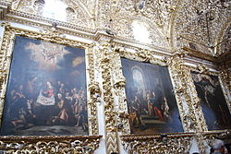
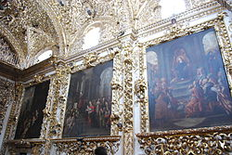
Pinturas
En los laterales de la nave se exhiben
seis grandes lienzos del pintor
José Rodríguez Carnero,
que aluden a los "gozos" de la virgen:
la asunción,
la visitación
y el nacimiento. .
Frente a ellos
en el lado izquierdo de la nave:
la adoración,
la presentación en el templo
y Jesús entre los doctores,
escenas que representan
los momentos claves
en la vida humana y terrenal de maría.

Slide 24
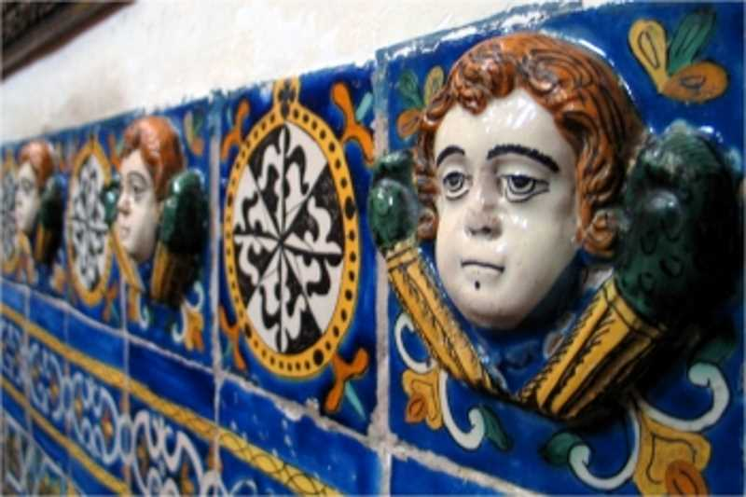
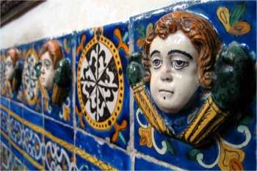
La parte inferior de los muros está cubierta con un soberbio lambrín
de azulejos de talavera poblana, en cuya franja superior
sobresalen cabecitas de querubines alternadas con el escudo dominico.

Slide 25
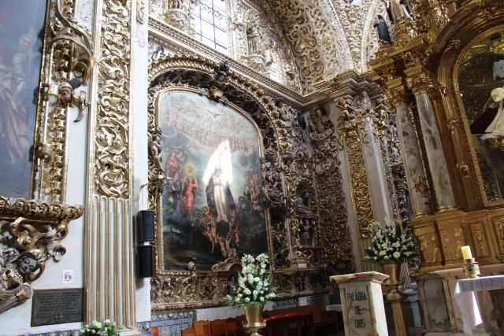
Crucero
Aunque sus brazos
son muy cortos presentan la misma exuberante decoración en la nave.
En el lado izquierdo
se aprecia una pintura
de La Asunción
de María
junto a tallas estofadas
de San Juan
y San Mateo;
más arriba rodeada
de flores y follajes, Santa Isabel
y San José.

Slide 26
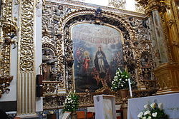
En el brazo derecho
se exhibe un cuadro
con la coronación de maría
y las figuras de San Marcos
y San Lucas;
en el remate
junto a la ventana,
se puede ver
a San Joaquín y Santa Ana.
El tributo a los evangelistas se debe a que fueron ellos
los primeros en hablar de la Virgen, cuya familia aparece aquí
rodeada de Ángeles (alabanzas), flores (ofrendas), pájaros (música)
y pelicanos (el símbolo de cristo)

Slide 27
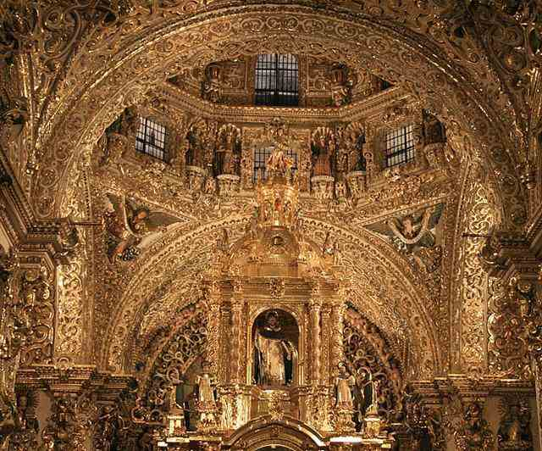
Ábside
En él se encuentra
una enorme pintura
dedicada a la glorificación
y triunfo del rosario,
en la que se puede ver
a la virgen coronada de rosas.
Junto con las pinturas del crucero constituye un tríptico descriptivo
de la vida celestial de maría,
quien después de subir a los cielos
y ser coronada
se presenta en la tierra
para distribuir el rosario.

Slide 28
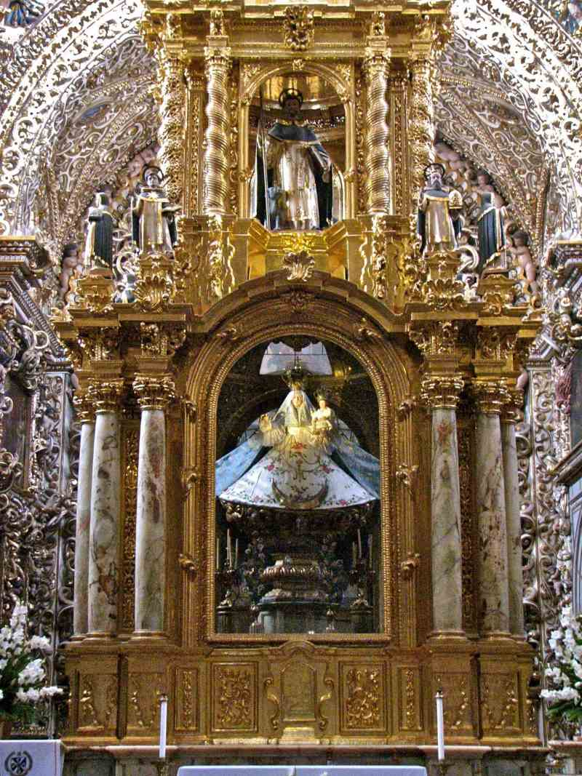
Altar
Este lugar es evocador
de la interrelación
entre la arquitectura religiosa
y sus simbolismos:
el cuadrado que se forma
en el crucero representa la tierra,
la base ochavada de la cúpula
recrea el renacer después de la muerte,
y su perfecta curvatura representa
la bóveda celeste, símbolo del paraíso.

Slide 29
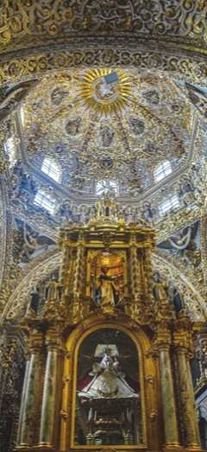
Ciprés
El ciprés está debajo de la cúpula de tambor
que resguarda a la virgen del rosario
está conformado por 12 columnas corintias
en la base realizadas en mármol de tecali,
representan a los apóstoles.
En el primer cuerpo se aprecian
algunos santos dominicos,
y en el segundo
doce hermosas columnas salomónicas
cubiertas de rosas y azucenas
que enmarcan a santo domingo.

Slide 30
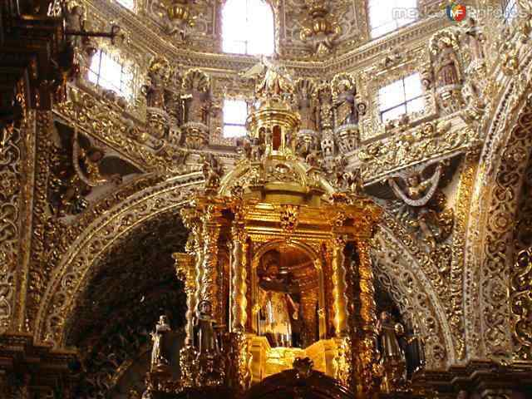
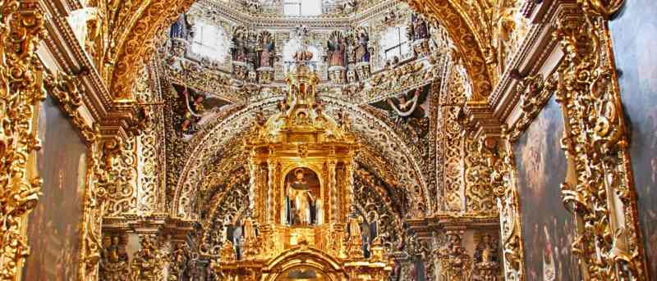
Los santos empotrados a los nichos del techo sostienen racimos de flores, cuatro nervaduras decorativas están abrazadas por plantas
y están dispuestas en forma de enredadera.
También, hay molduras con altorrelieve de plantas propias de la región,
como si se pretendiese recordarnos de la fertilidad
y las bondades de ésta tierra.

Slide 31
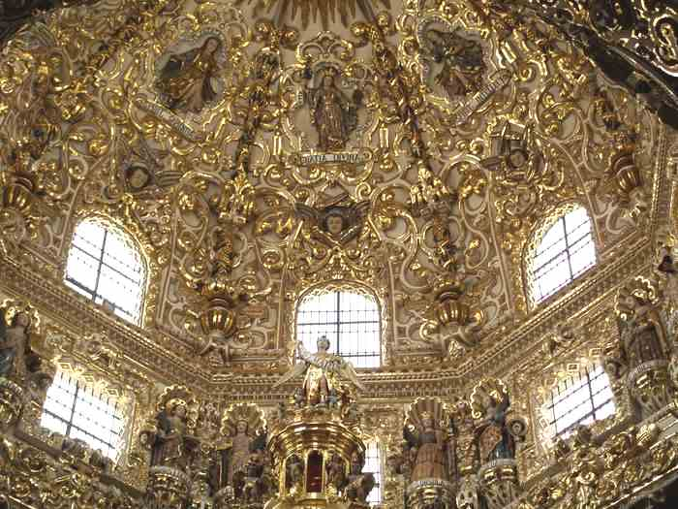
Incluso,
hay una pequeña
que representa de forma icónica
al astro rey.
En el remate sobre la linternilla,
se encuentra
san Gabriel Arcángel,
figura que remata
esta grandiosa obra barroca firmada por Lucas Pinto.

Slide 32
Coro
Aquí se aprecia un relieve en el que hay un grupo de niños
con instrumentos musicales, acompañados por ángeles
bajo la dirección de Dios Padre.

Slide 33
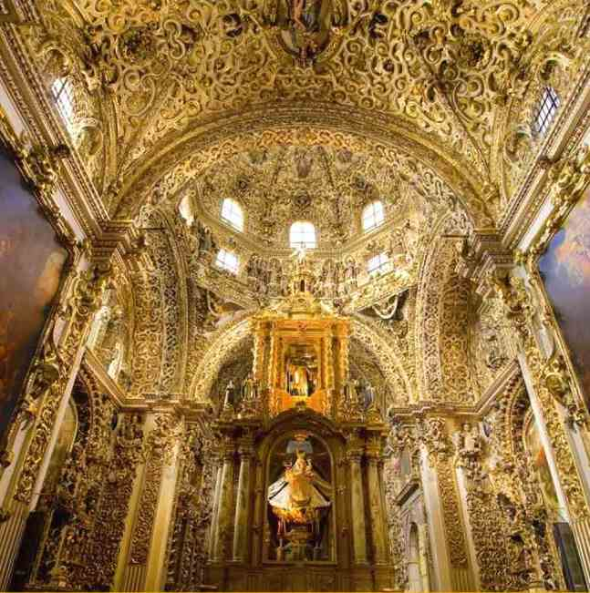
Baldaquino
que protege
a la imagen
de Nuestra Señora
del Rosario
coronado con las columnas salomónicas
típicas en la arquitectura barroca.

Slide 34
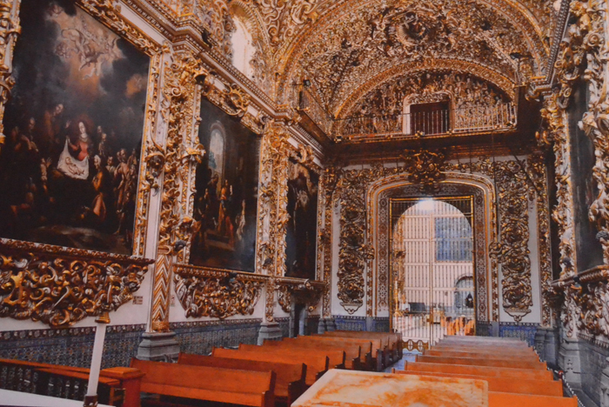
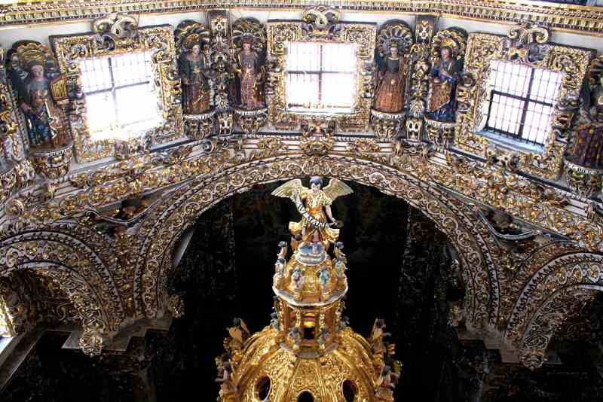
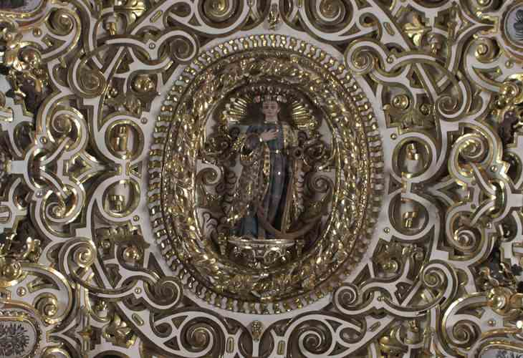
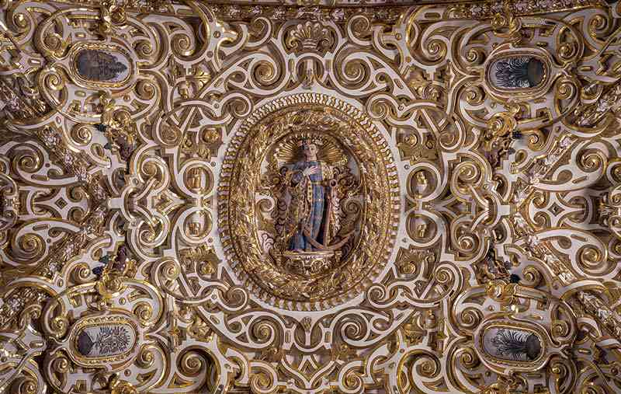

Slide 35
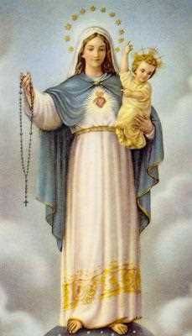
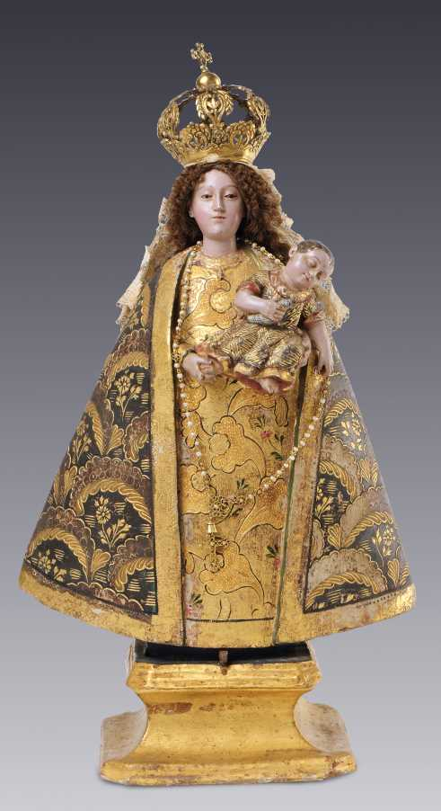
Oración a la virgen del rosario
¡ Oh madre y clementísima
virgen del rosario !
Vos que plantasteis en la iglesia,
por medio de vuestro privilegiado hijo domingo, el místico árbol
del santo rosario, haced que abracemos todos tu santa devoción
y gocemos su verdadero espíritu;
de suerte que aquellas
místicas rosas sean en nuestros labios y corazónes,
para los pecadores, medicina
y para los justos aumento de gracia.
Amén.

Slide 36
La capilla del rosario permanece
como una de las joyas
del barroco novohispano
más importantes
y suntuosas en el continente, prueba palpable del esmero
en los detalles ornamentales,
mismos que servirían
con el proceso
de evangelización
a los indígenas.

Slide 37

Imagenes y texto :
De la red
Presentación sin fines de lucro
Música:
rOSARIO medley
Interprete:
Gino Martinelli
Edición:
Eaglenest
Duración :
31 minutos
35 segundos
Auf wiedersehen
Chao
Au revoir
Hasta la vista
Pasenla Bien
___________________
eaglenest8@hotmail.com

Slide 38







12:00
¿Te ha gustado?
Puedes ver más entrando
Aquí
Además puedes recibir powerpoints en tu correo electrónico suscribiéndote aquí:

